Slide 1
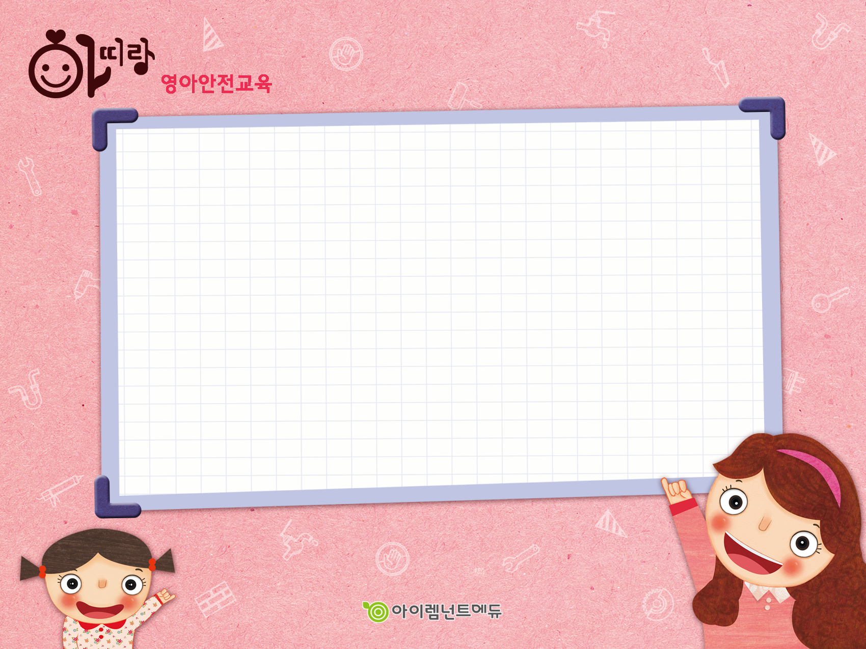
실종∙유괴
아무나
따라가면 안돼요

Slide 2
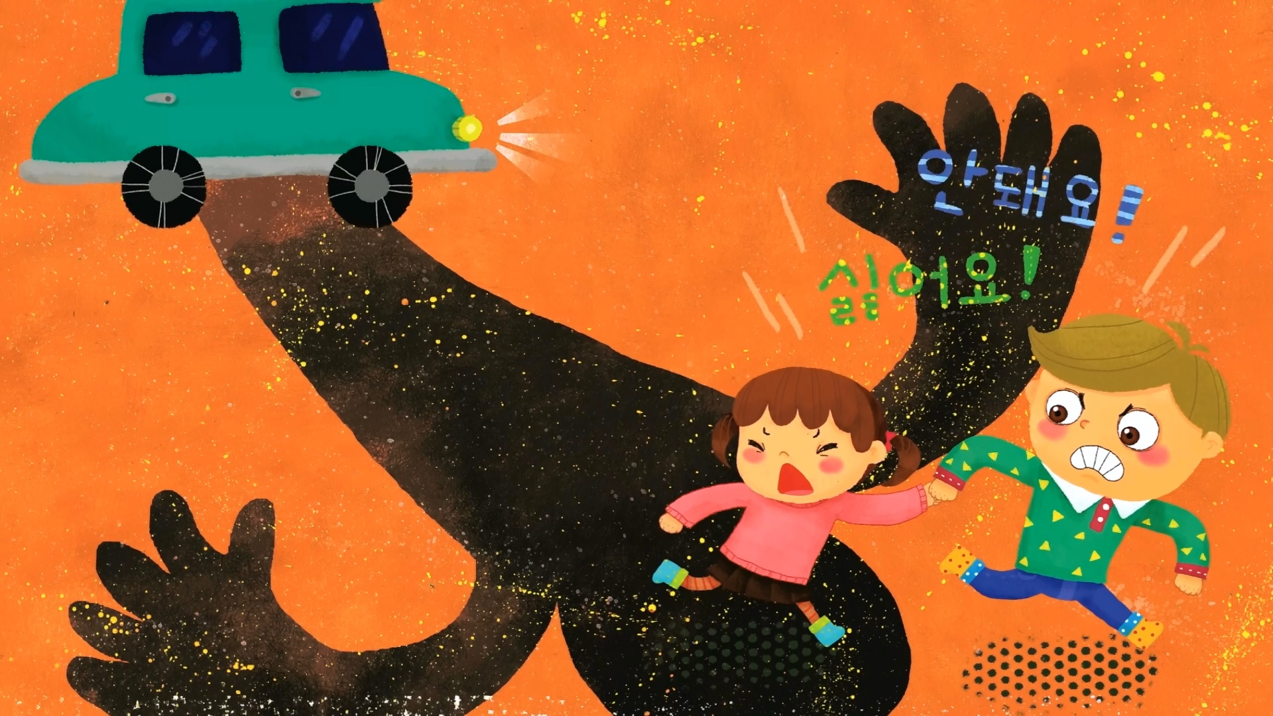

Slide 4
